Slide 1
ISTRAŽUJEMO VAŽNOST VODE

Slide 2
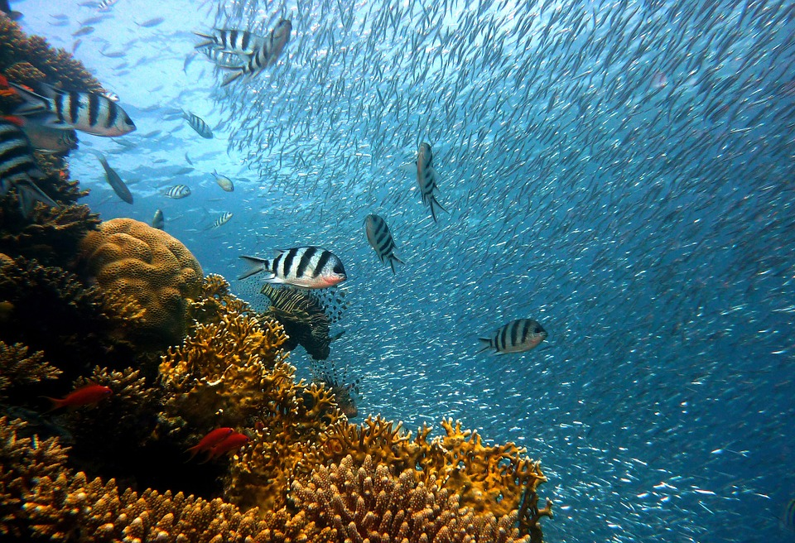
Kako je živjeti u vodi

Slide 3
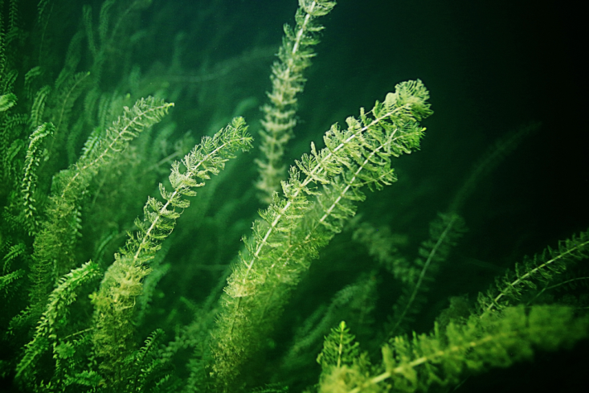
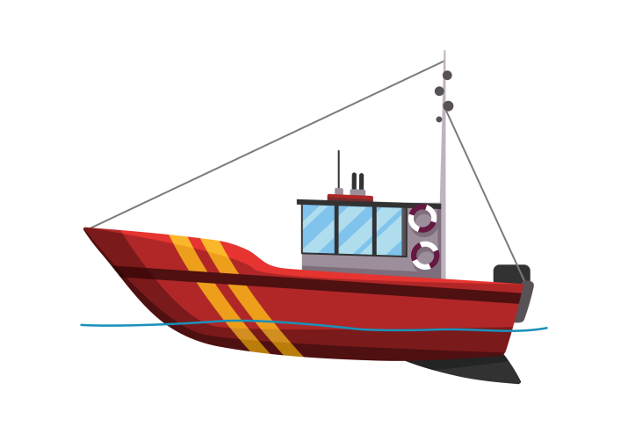
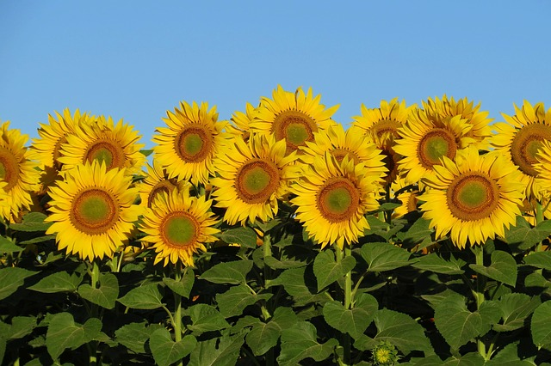
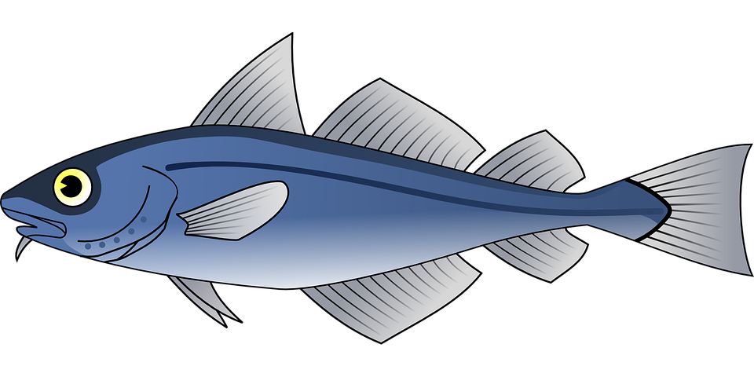
Već znam: gustoća vode, organizmi koji žive u vodi
Usporedite biljke ili alge koje žive u morima ili kopnenim vodama s kopnenim biljkama. Koje razlike uočavate?
Usporedite oblik ribe, brodova i čamaca. Razmislite kako različit oblik tijela utječe na kretanje kroz vodu.

Slide 4
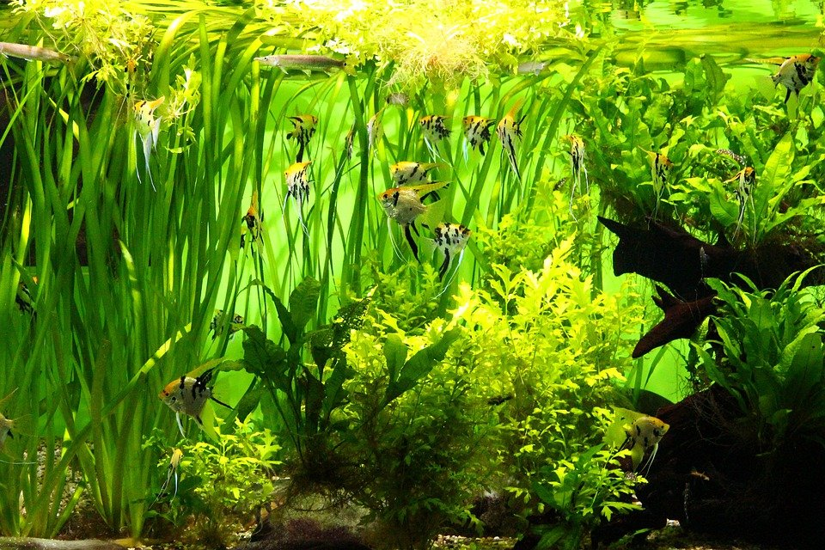
Voda je gušća od zraka i snažna je potpora organizmima u njoj.
Primjerice, u akvariju možemo vidjeti biljke koje lijepo izgledaju. No, kada te biljke izvadimo iz vode one neće zadržati svoj oblik i uspravan položaj.

Slide 5
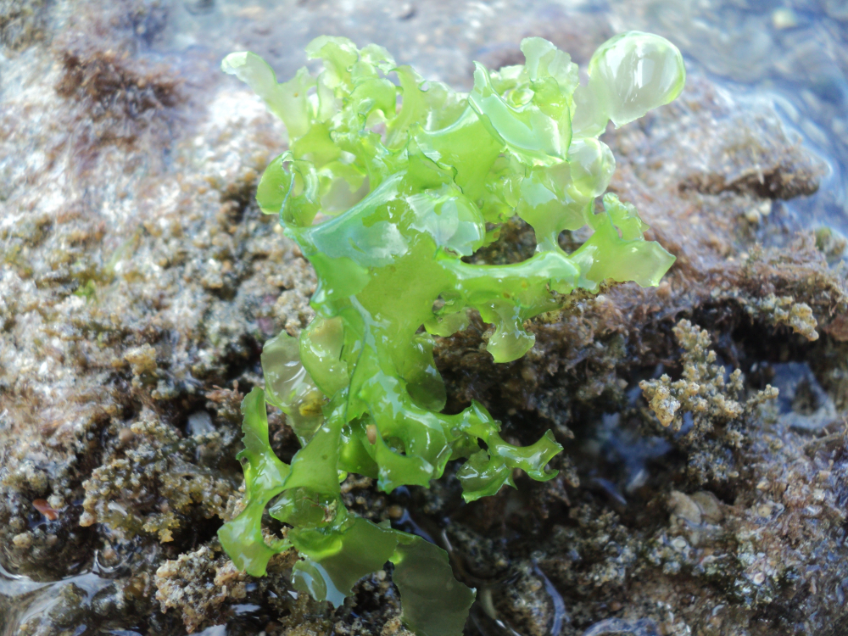
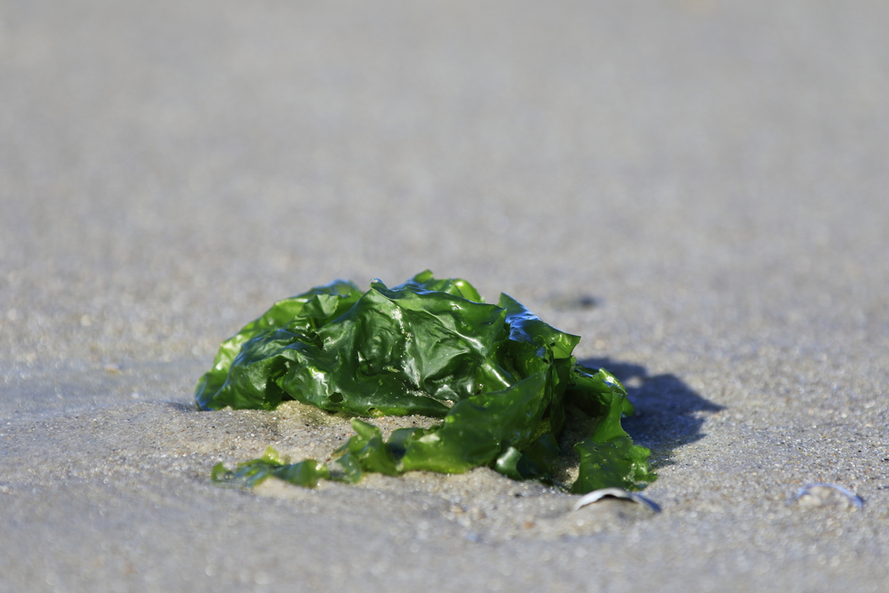
Morska salata u moru i morska salata kada ju izvadimo iz mora.

Slide 6
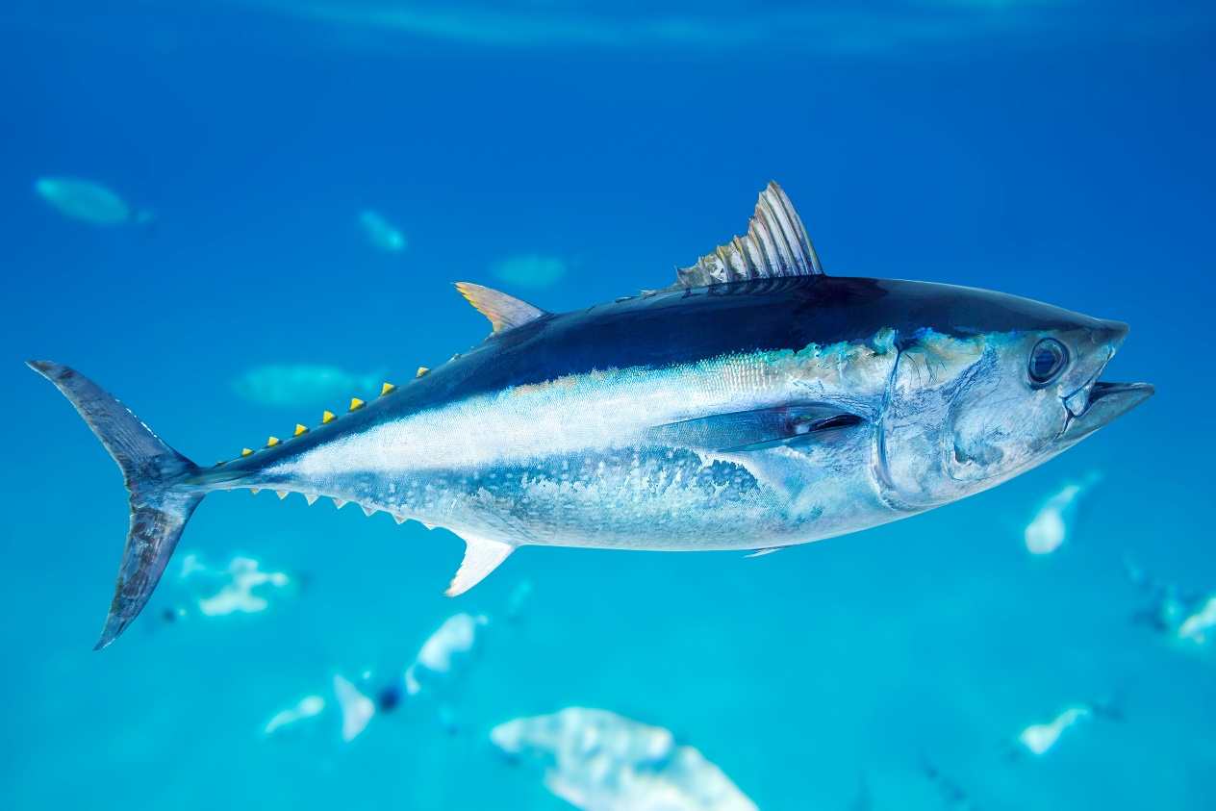
Iako je gustoća vode dobar potporanj organizmima u njoj, ona daje i veći otpor pri kretanju pa su organizmi razvili niz
prilagodbi za kretanje:
Oblik tijela je izdužen u obliku vretena.
Udovi su u obliku peraja.

Slide 7
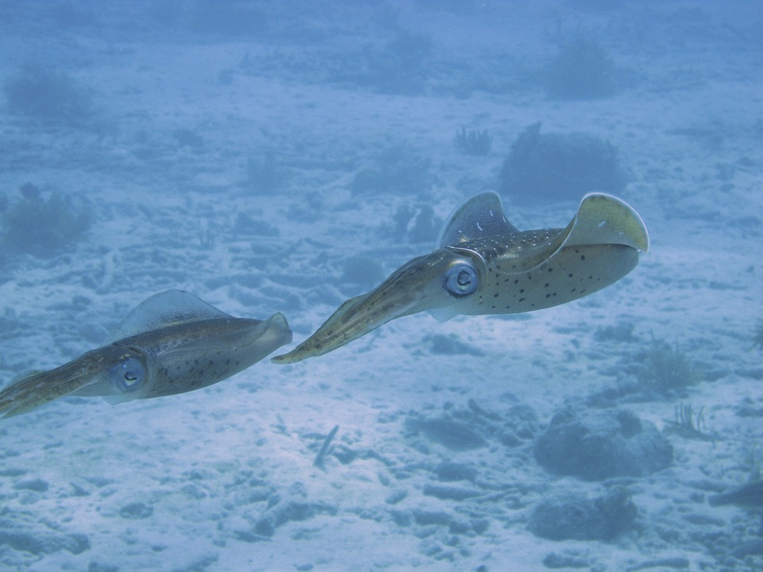
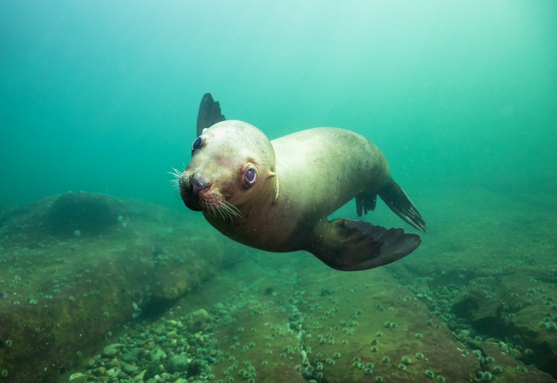
Prisjeti se još nekih životinja koje su razvile udove u obliku peraja.
Peraje lignje
Preobraženi udovi morskog lava

Slide 8
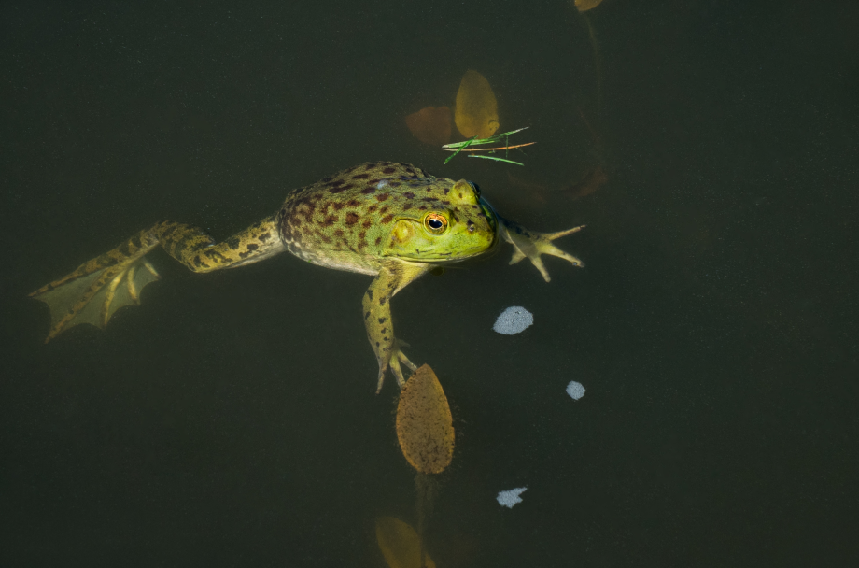
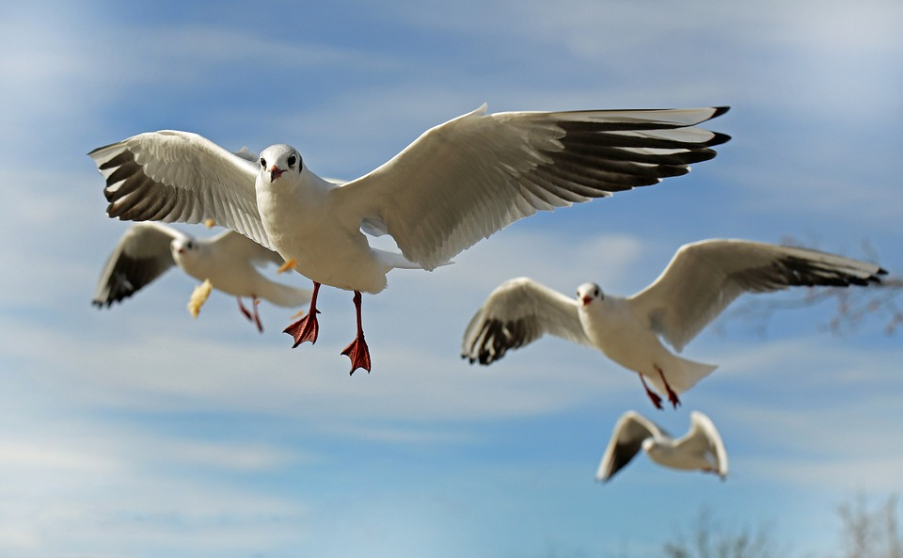
Prisjetite se još nekih ptica koje imaju plivaće kožice između prstiju.
Plivaće kožice u žabe
Plivaće kožice u galeba

Slide 9

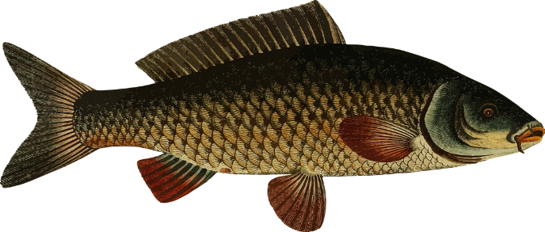

Ispitaj s pomoću modela kako djeluje plivaći mjehur u riba
Radna bilježnica 37. stranica
Plivaći mjehur – zaseban organ važan za kretanje ribe gore i dolje kroz vodu. Kad se puni plinom, riba se podiže, a kad se prazni riba se spušta.
Mjehur se puni
Pokušajte objasniti zašto se mjehur puni plinom kada se riba podiže.

Slide 10
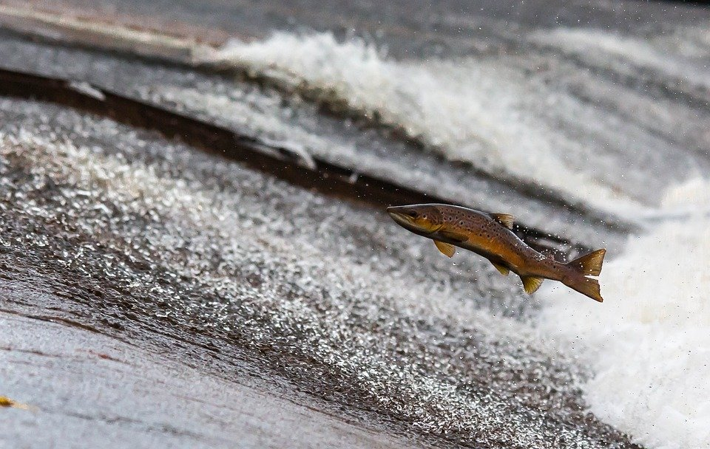
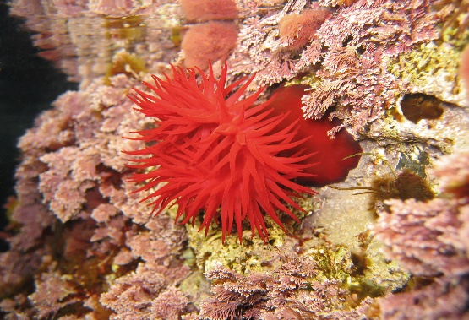
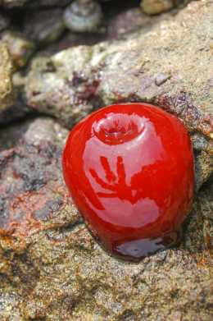
Nose ih struje i valovi
Organizmi koji žive u tekućicama, moraju se mnogo aktivnije kretati ako žele plivati suprotno od strujanja vode, stoga su se prilagodili snažnim mišićima koji troše više energije.
U moru važnu ulogu imaju valovi te pojava plime i oseke. Za vrijeme oseke razina je vode niža pa neki organizmi ostaju na suhom.
Prisjetite se koji organizmi katkad za vrijeme oseke na moru ostaju izvan vode. Opišite njihove prilagodbe.

Slide 11
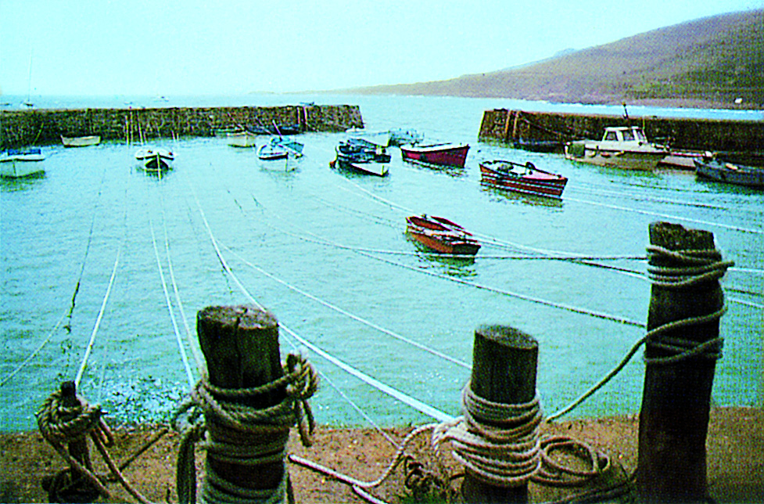
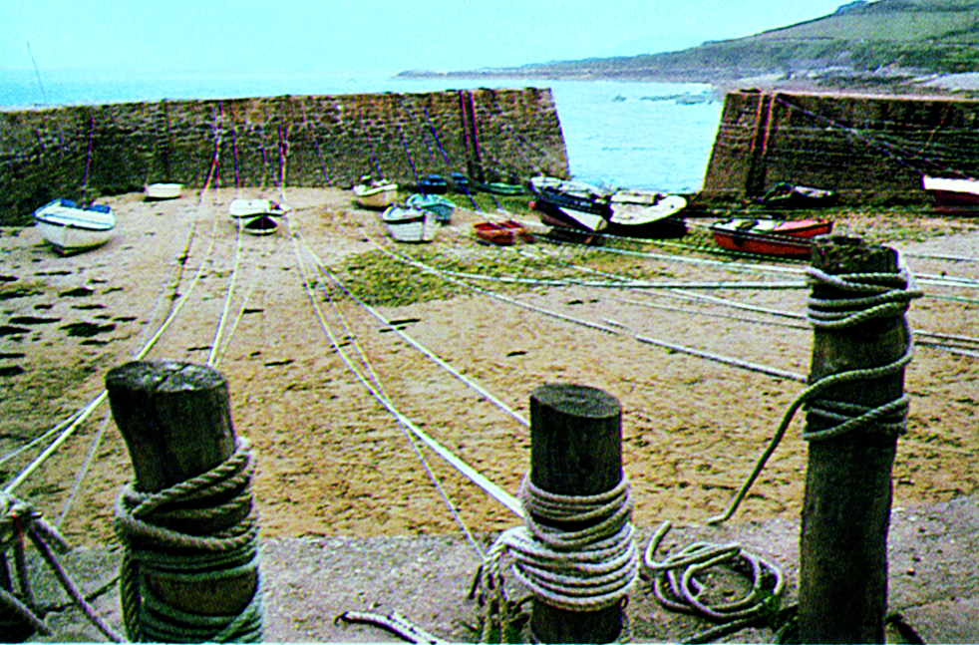
Razlika u razini vode
Prisjetite se za što se iskorištava energija kretanja vode za plime i oseke i energija valova.

Slide 12
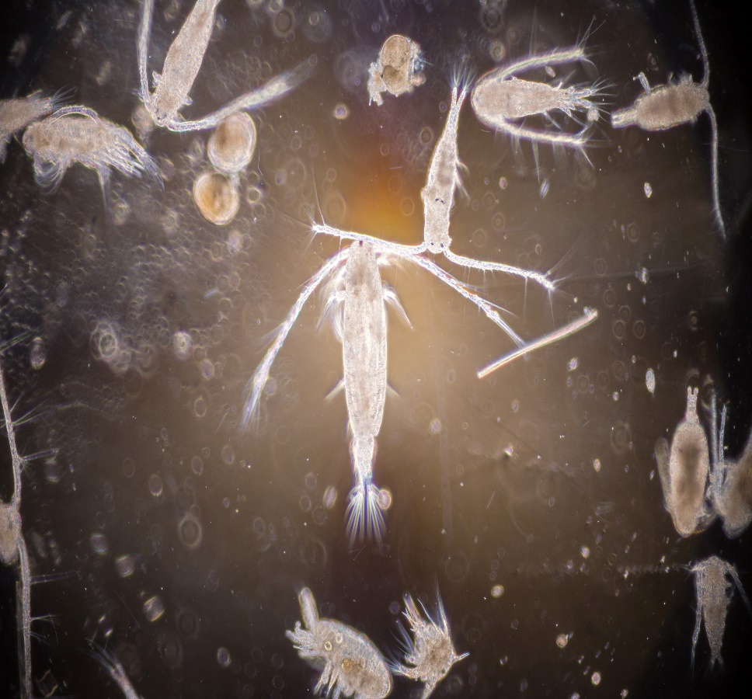
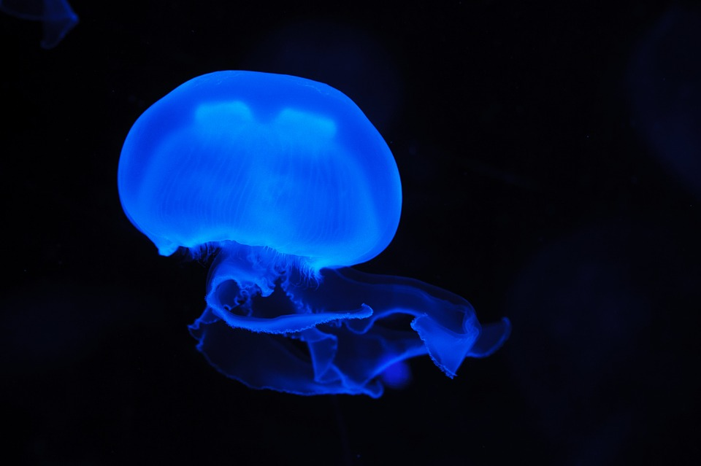
Pomoću strujanja vode kreću se planktonski organizmi (ličinke, račići) i neke meduze.
Planktonski organizmi
Meduza

Slide 13
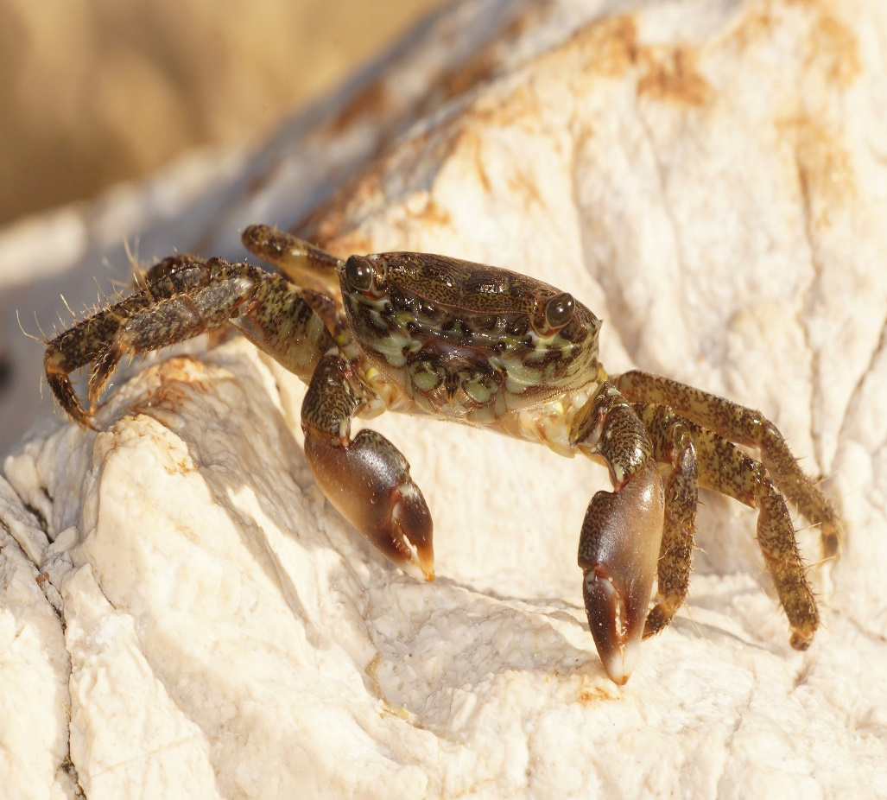
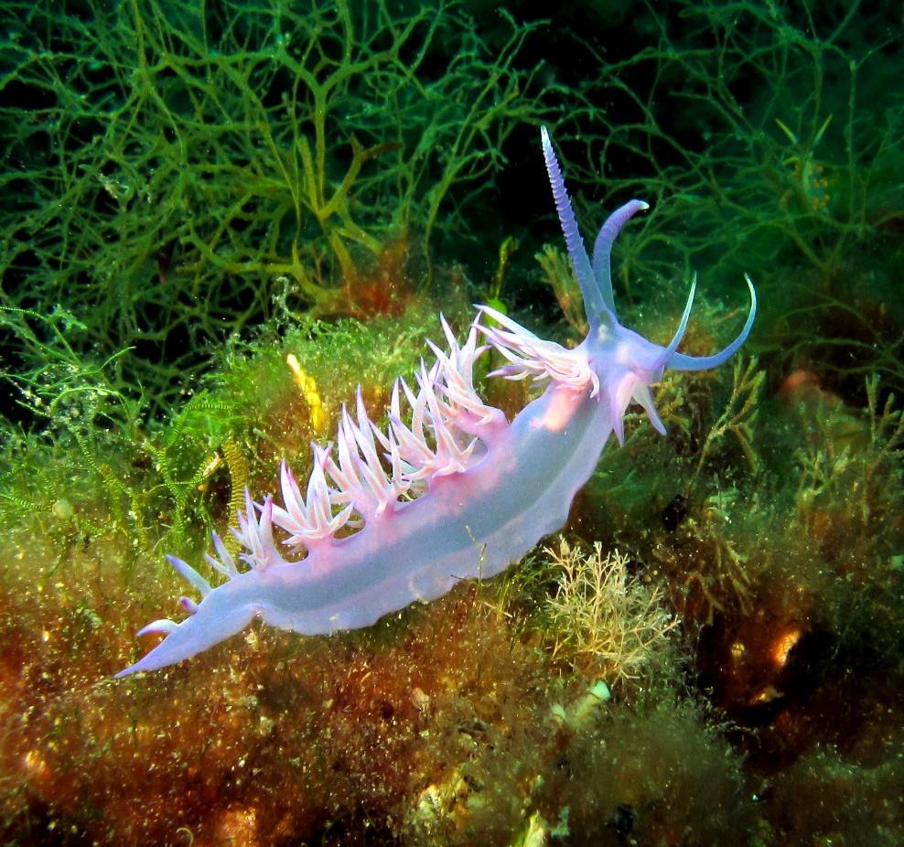
rak
puž
Dio životinja u vodi kreće se po dnu, npr. rakovi, puževi, ježinci i zvjezdače.

Slide 14
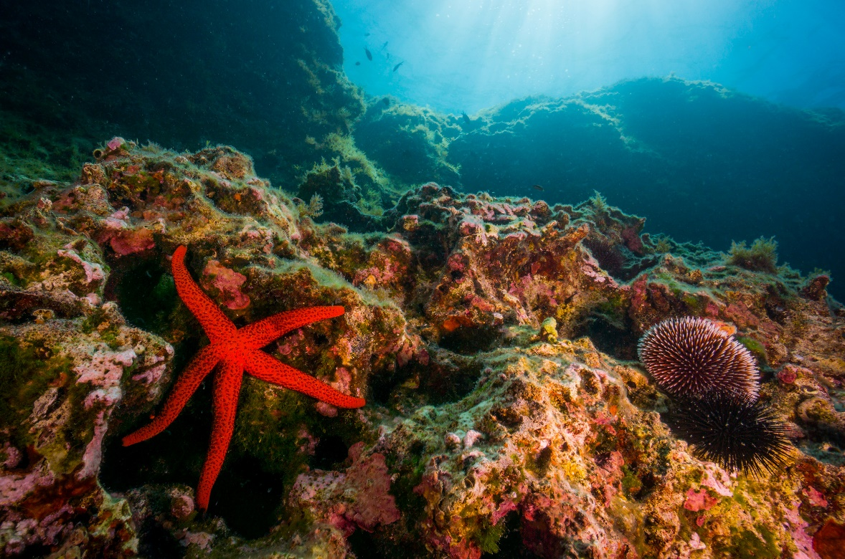
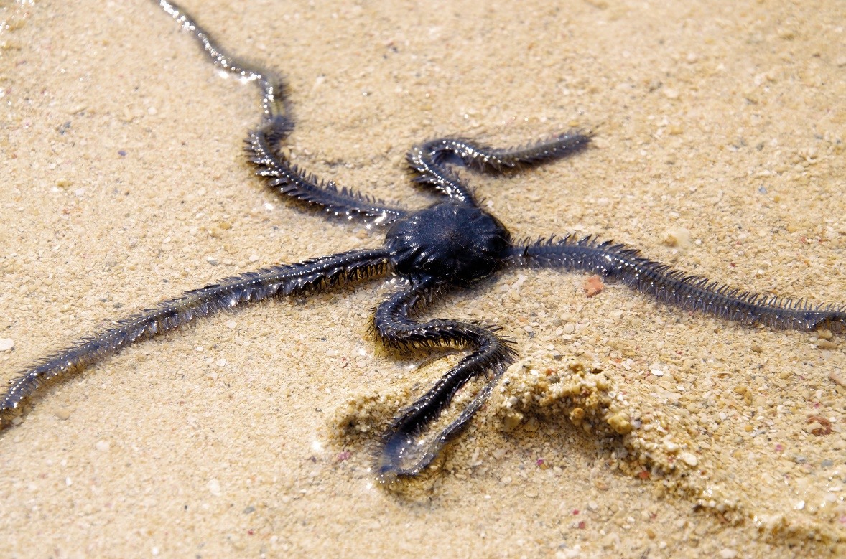
zvjezdača i ježinci
zmijača

Slide 15

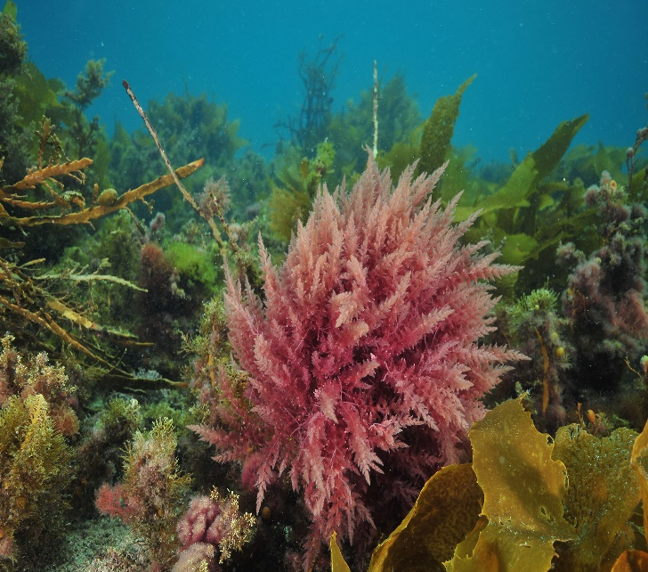
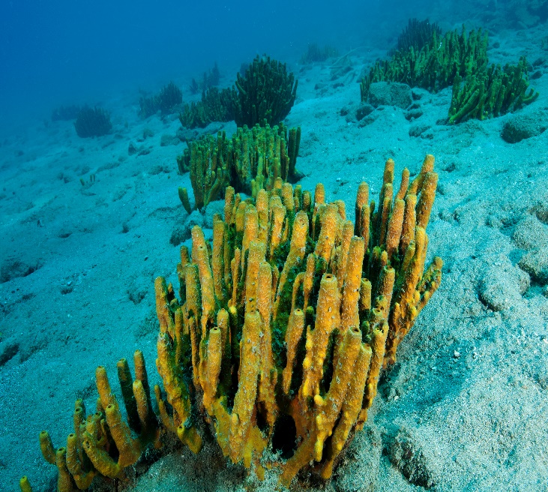
Postoje i organizmi koji se ne kreću – sjedilački organizmi.
spužva
moruzgva
alga

Slide 16

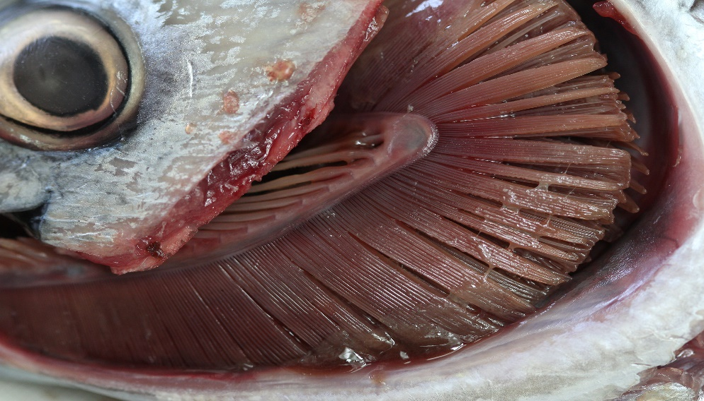
Dišu li organizmi u vodi?
Istraži odakle mjehurići u čaši
DDS
U vodi se otapaju i plinovi. Na njihovu topljivost utječe temperatura vode. Ribama za disanje služe škrge.
Škrge riba listićave su građe.

Slide 17

Za kraj samoprocijenite svoje znanje!
3, 2, 1 procjena
Napišite 3 stvari koje ste na ovom satu zapamtili.
Napišite 2 stvari koje razumijete.
Napišite 1 stvar koja vas zbunjuje.
Provjerite svoje znanje
Sad znam i ovo: potpora tijela, izduljen (vretenast) oblik tijela, plivaće kožice, strujanje vode, valovi, plima i oseka, topljivost kisika u vodi

